Slide 1
Gospodarka leśna Nadleśnictwa Bielsko

Slide 2
ZASOBY LEŚNE
W lasach Nadleśnictwa Bielskiego, to kontynuacja dobrych tradycji na rzecz ochrony i wzbogacania zasobów tutejszej przyrody w powiązaniu z rozwojem turystyki i edukacji przyrodniczo-leśnej.
W wyniku oddziaływania klimatu i określonych warunków wodnych, pod wpływem szaty roślinnej, wytworzyły się bardzo różnorodne typy gleb. Wyróżniono 19 typów i 42 podtypy gleb, z czego sześć typów gleb wywiera decydujący wpływ na układ siedlisk. Siedliska w stanie naturalnym i zbliżonym do naturalnego zajmują około 98,05%, siedliska zniekształcone około 1,95%. Do siedlisk zniekształconych zaliczono głównie siedliska na gruntach porolnych.

Slide 3
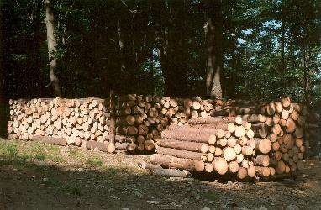
Pozyskiwanie drewna
Pozyskane drewno pochodzi z:
cięć rębnych – usuwania z lasu drzewostanów „dojrzałych"; ich podstawowym celem jest przebudowa i odtworzenie drzewostanów;
cięć pielęgnacyjnych (czyszczeń i trzebieży) – usuwania z lasu części drzew uznanych za niepożądane i szkodliwe dla pozostałych drzew i wartościowych elementów drzewostanu;
cięć niezaplanowanych – są one konsekwencją wystąpienia klęsk żywiołowych w lasach.
Drewno pozyskane na terenie Nadleśnictwa Bielsko trafia głównie do przedsiębiorstw zajmujących się dalszym przerobem tego surowca: tartaków, zakładów przemysłu celulozowo-papierniczego, fabryk mebli oraz mniejszych zakłady stolarskich. Ponadto drewno opałowe kupowane jest przez nabywców indywidualnych na potrzeby gospodarstw domowych.

Slide 4
Odnawianie i zalesienie
Podstawowym zadaniem hodowli lasu jest zachowanie i wzbogacanie lasów istniejących (odnawianie) oraz tworzenie nowych (zalesianie), z respektowaniem warunków przyrodniczych i procesów naturalnych. Hodowla lasu obejmuje zbiór i przechowywanie nasion drzew, produkcję sadzonek na szkółkach, zakładanie oraz pielęgnację i ochronę upraw leśnych oraz drzewostanów.
Hodowla lasu korzysta z dorobku nauk przyrodniczych, m.in. klimatologii, gleboznawstwa, botaniki czy fizjologii roślin. Las, jeśli nie powstał w sposób naturalny, jest sadzony przez leśników. Sadzonki hoduje się w szkółkach. Uprawy są poddawane zabiegom pielęgnacyjnym i ochronnym.

Slide 5
Cięciom pielęgnacyjnym stawia się następujące zadania:
Regulowanie zagęszczenia i odpowiedniego rozmieszczenia drzew w sposób sprzyjający:
tworzeniu biogrup stabilizujących drzewostan,
powstawaniu niezbędnej przestrzeni życiowej dla dalszego rozwoju,
kształtowaniu klimatu wnętrza lasu, sprzyjającego oczyszczaniu się drzew z dolnych gałęzi oraz zwiększaniu różnorodności biologicznej w dolnych warstwach lasu,
regulowanie składu gatunkowego oraz utrwalanie pożądanej formy zmieszania i budowy pionowej,
popieranie najbardziej wartościowych składników drzewostanu i naturalnej różnorodności biologicznej lasu,
wyprzedzanie procesu naturalnego wydzielania się drzew z drzewostanu,
polepszanie stanu sanitarnego i biologicznej odporności lasu,
przygotowanie drzewostanu do odnowienia.

Slide 6
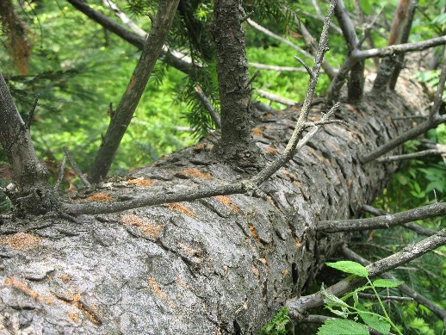
Syntetycznie średnioroczny rozmiar zadań z hodowli lasu w
- Odnowienia na pow. otwartej – 72 ha - Odnowienia pod osłoną – 69 ha - Poprawki i uzupełnienia – 15 ha - Wprowadzanie podszytów – 10 ha - Pielęgnowanie gleby – 170 ha - Czyszczenia wczesne – 103 ha - Czyszczenia późne – 147 ha

Slide 7
OCHRONA LASU
Wiedza o procesach zachodzących w przyrodzie i kontrola stanu środowiska leśnego pozwalają leśnikom na wczesną diagnozę zagrożeń, mogących wpłynąć negatywnie na stan lasu. Każdego roku podejmują oni działania mające na celu zachowanie trwałości lasu i zwiększenie jego naturalnej odporności na czynniki szkodo twórcze
Zagrożenia dzieli się na trzy grupy:
biotyczne (np. szkodliwe owady, grzyby patogeniczne, ssaki roślinożerne),
abiotyczne – ekstremalne zjawiska atmosferyczne (np. silne wiatry, śnieg, ulewne deszcze, wysokie i niskie temperatury),
antropogeniczne – wywołane przez człowieka (np. pożary, zanieczyszczenia przemysłowe, zaśmiecanie lasu).
.

Slide 8
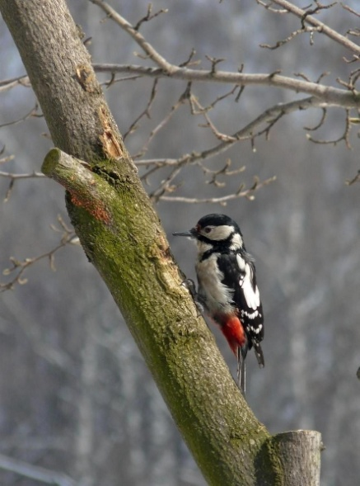
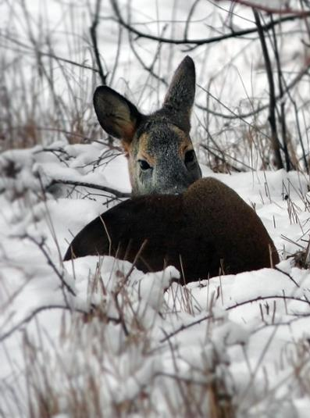
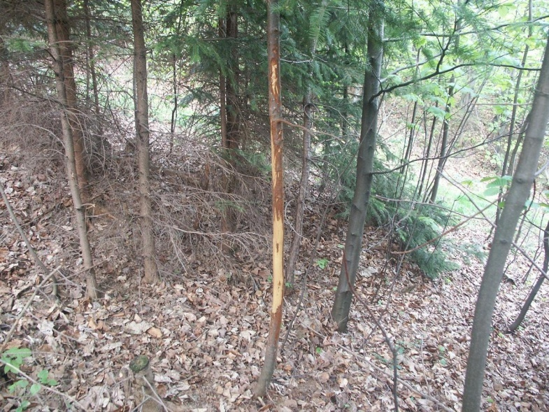
Bardzo ważnymi sprzymierzeńcami leśnika w walce z nadmiernym rozmnożeniem się szkodliwych owadów są ptaki. Aby poprawić ich warunki bytowania, Nadleśnictwo wywiesza w lasach budki lęgowe.
Duże znaczenie gospodarcze mają szkody powodowane przez zwierzynę (jeleń, sarna, dzik) w uprawach. Zabezpieczamy je poprzez grodzenie (rocznie ok. 20 ha) oraz smarowanie specjalnymi substancjami tzw. repelentami, które odstraszają zwierzynę (ok. 300 ha rocznie).
Uszkodzenia na starszych drzewkach to wynik tzw. "spałowania" czyli odzieranie zębami drzewek z kory, a także "czemchanie" czyli wycieranie poroża przez jeleniowate.

Slide 9
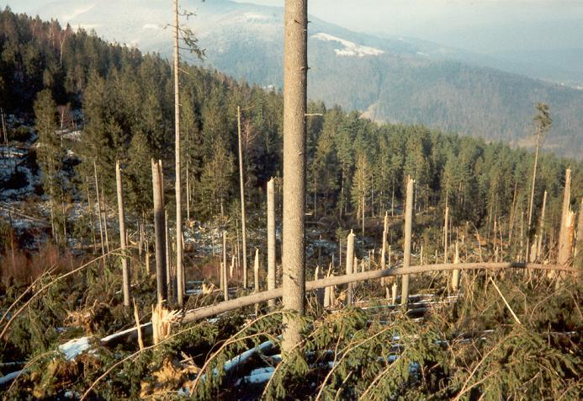
Duże zagrożenie stanowią silny wiatr powodujący wiatrołomy oraz intensywne opady śniegu powodujące śniegołomy i okiść.

Slide 10
Dziękujemy za uwagę.
Paulina Pieronkiewicz Angelika Knutel Natalia Grzegorzewska Kl.2bt
Kategoria Gospodarka Leśna
Zespół Szkół Technicznych i Handlowych ul. Lompy 11 Bielsko – Biała

